Slide 1
Cervical Cancer
Adam Chojecki Michał Wdowski

Slide 2
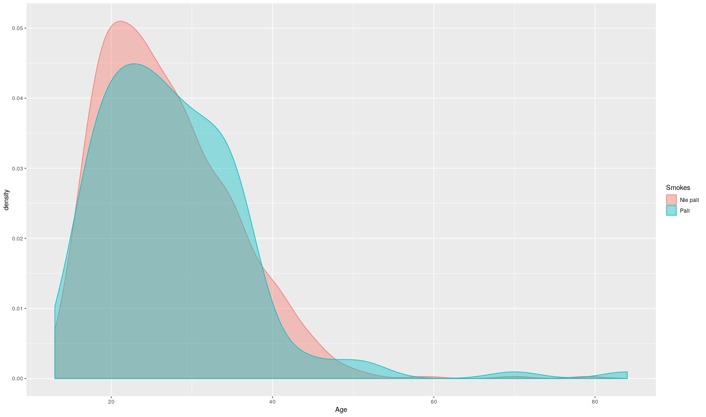
Rozkład palaczy w zależności od wieku

Slide 3
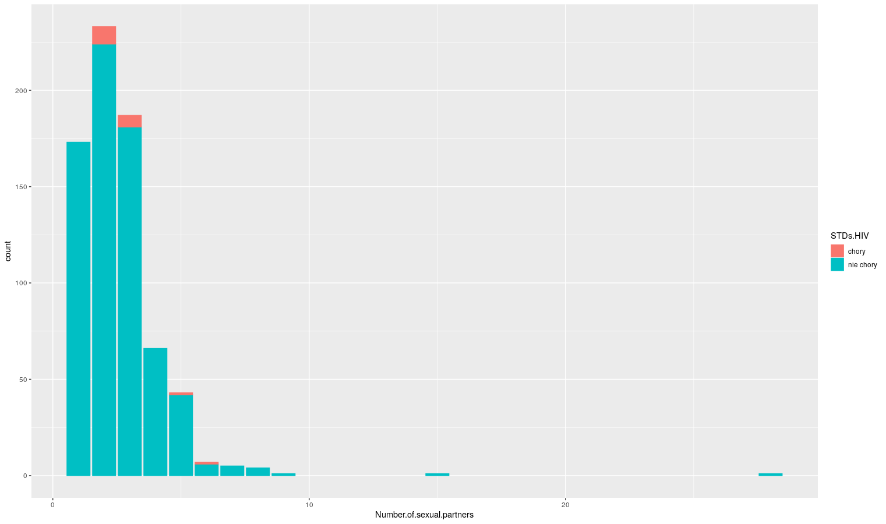
Liczba zarażonych wirusem HIV w zależności od liczby partnerów seksualnych

Slide 4
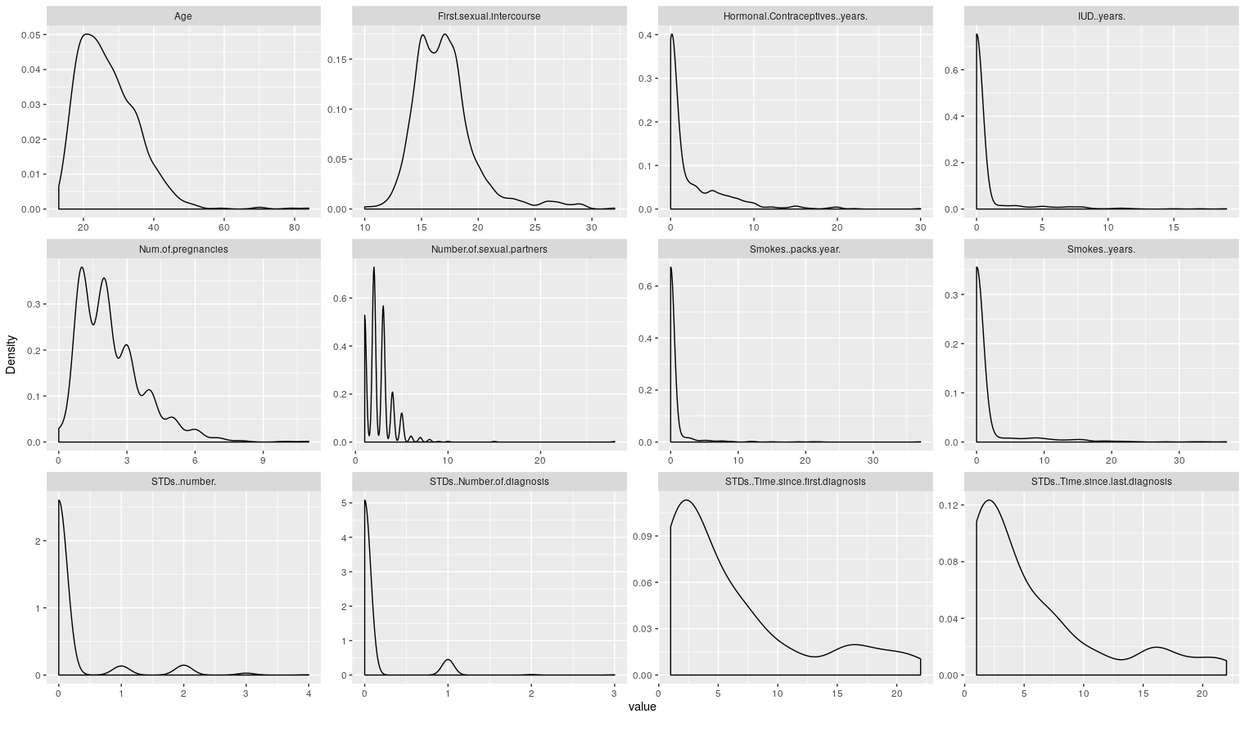
Rozkłady gęstości

Slide 5
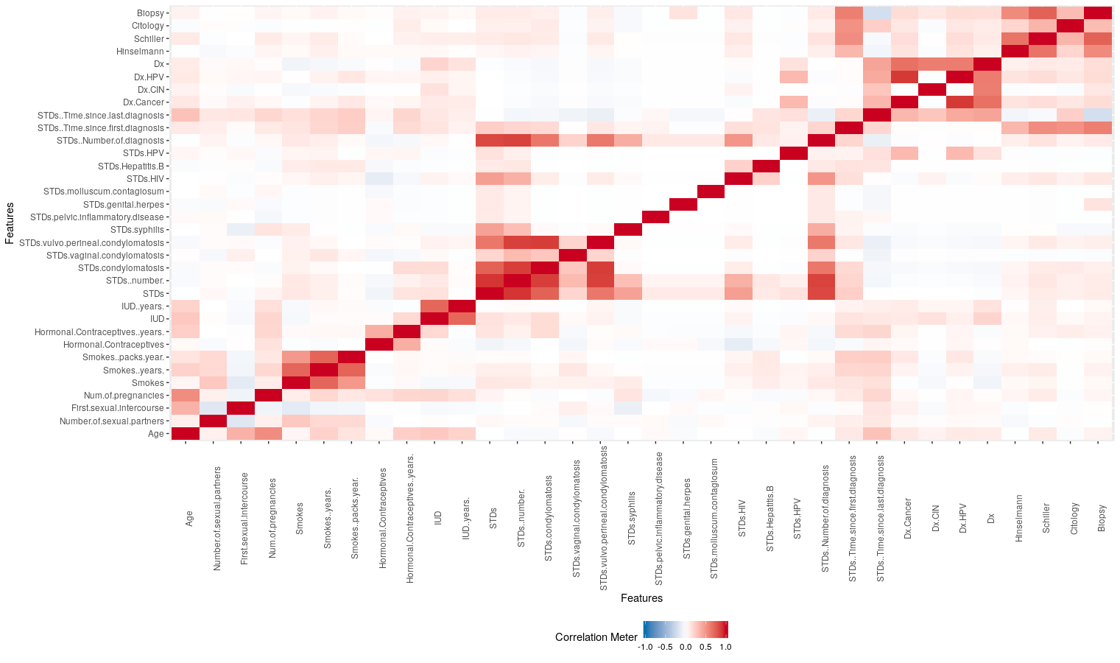
Korelacje po imputacji

Slide 6
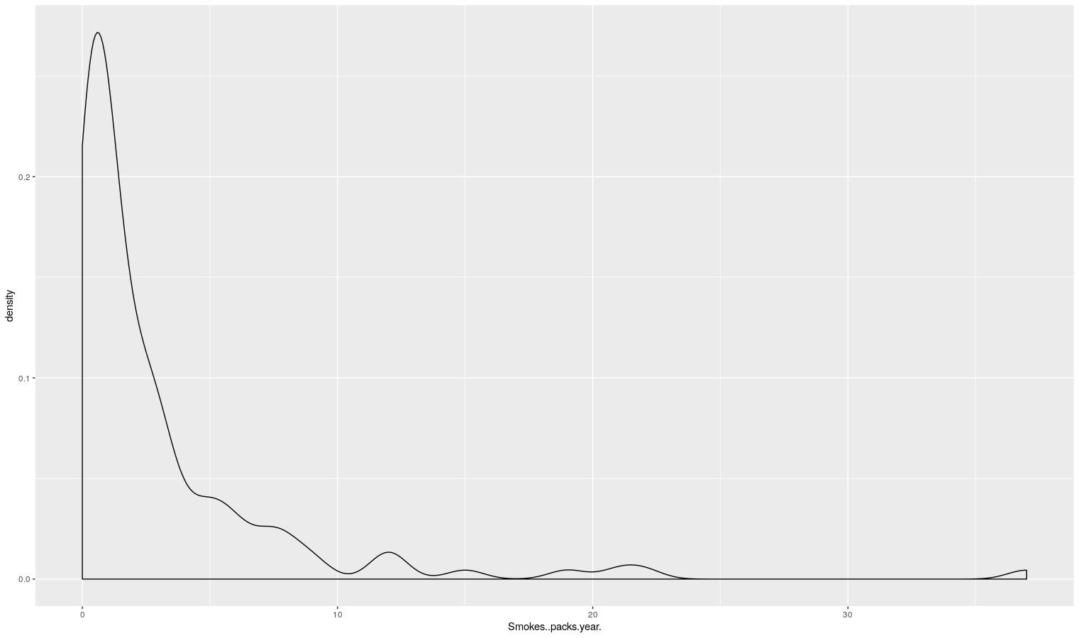
Gęstość liczby wypalanych paczek papierosów rocznie

Slide 7
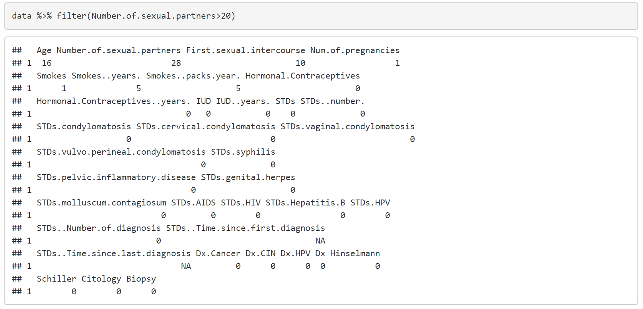
„Ciekawy” rekord

Slide 8
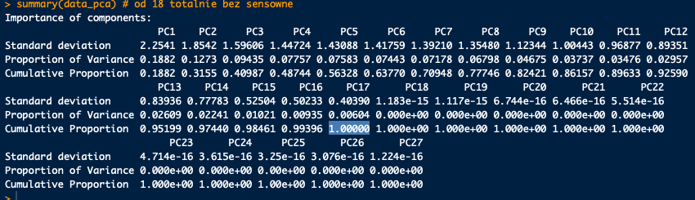
PCA

Slide 9
Podsumowanie

